Slide 1


Slide 2
概念：
女子未避孕，有正常性生活，与配偶同居1年而未孕者，称为“不孕症”。

Slide 3
分类：
原发性不孕：未避孕而从未妊娠者（全不产）。
继发性不孕：曾有过妊娠，继而未避孕连续1年以上未孕者（断绪）。
功能性不孕：各项检查无明显器质性病变者。
器质性不孕：经检查发现有导致不孕的明确病症者。
绝对不孕：夫妇一方有先天或后天生殖器官解剖生理方面的缺陷，无法纠正而不能妊娠者。 如“五不女”
相对不孕：夫妇一方，因某些因素阻碍受孕，一旦纠正仍能受孕者。

Slide 4
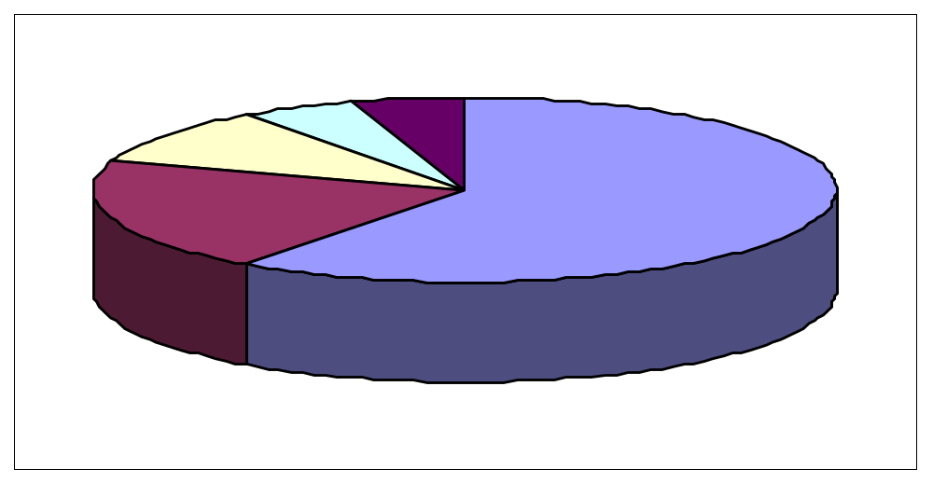
育龄夫妇妊娠率：
1年内85-90%
2年内95%
9个月内80%
6个月内60%
6个月内60%

Slide 5

不孕症的病因学诊断
40 ~ 55 % 25 ~ 40 % 20% 10%
双方

Slide 6
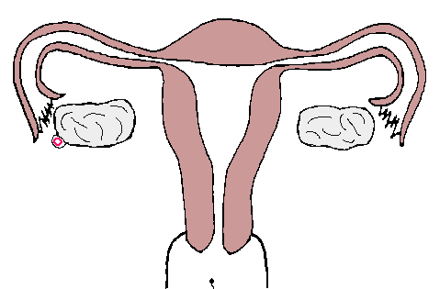
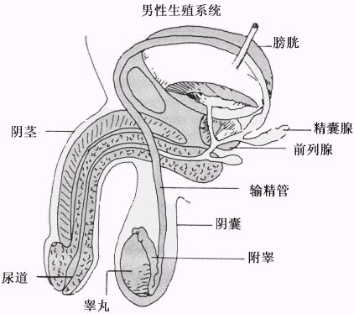
女 性 方 面： 男 性 方 面：
1）卵巢排卵及内分泌功能正常； 1）睾丸生精及内分泌正常；
2）输卵管通畅，功能无异常； 2）能完成性交及正常射精；
3）子宫内膜无明显异常。 3）精液参数正常，输送畅通
1.正常的生殖细胞
2.卵子和精子的结合
3.受精卵的着床
人类正常受孕的必备条件：

Slide 7


孕育机理
男精壮
女经调
胞络通
真机时

Slide 8
男精壮：正常的精液及正常的性功能
量：2-6ml，平均3-4ml，多于6ml,可能有炎性分泌物，少于1.5ml异常
色：灰白色，胶体状，如为红色，说明输精管有炎症。
液化时间：室温中放置30分钟完全液化。
精子计数：6千万/ml，低于2千万/ml无生殖能力。
精子活力：60%以上，异常精子低于20%，死精子数量不能过高。

Slide 9
女经调：指月经期、量、色、质正常
期：周期、经期
量：约20～60ml
色：多为暗红
质：不稀不稠，不凝固，无血块、无特殊臭气

Slide 10
脏腑气血和调
肾 气 盛
男子精气溢泻（男精壮）
天 癸 成 熟
女子任通冲盛，月事以时下（女经调）
氤氲之时，阴阳和
两神相搏，合而成形
胚 胎 结
胎 居 子 宫

Slide 11
病因病机
肾气不足，冲任气血失调
冲任胞宫阻滞，两精不能相和

Slide 12
先天不足后天失养
肾虚
情志所伤
肝气郁结
素体虚弱饮食劳倦
天癸不充
脾虚
经产留瘀房事不洁淫邪致瘀
瘀滞胞宫
痰湿内阻
冲任失调
虚衰
冲任
不能相资
阻滞不畅
不孕
不能摄精成孕

Slide 13
西医病因
女方不孕因素
男方不孕因素
免疫因素
男女双方因素
原因不明的不孕症

Slide 14
1、女性不孕因素
以排卵障碍和输卵管因素最为常见
（1）排卵障碍：
a.中枢性神经系统无排卵：强烈的精神刺激
b.下丘脑性无排卵：促性腺激素释放激素（GnRH ）脉冲式分泌功能失调；颅咽鼓管瘤、脑外伤、脑膜炎等。
c.垂体性无排卵：垂体肿瘤、空泡碟鞍、希恩综合征等；功能性的高泌乳素血症。

Slide 15
d.卵巢性无排卵：卵巢早衰、卵巢促性腺激素不敏感综合征、某些染色体核型异常和超雌综合征
e.多囊卵巢综合征：因复杂的病理生理导致持续性无排卵
f.卵泡黄素化不破裂综合征：排卵期LH峰出现后卵泡不能破裂释放卵子
g.其他:性腺轴以外的其他内分泌系统、一些全身性疾病可影响卵巢功能的调节

Slide 16
（2）输卵管因素：输卵管的异常或非特异性炎症、子宫内膜炎、各种输卵管手术、甚至输卵管的周围病变如附近器官手术后粘连和肿瘤的压迫、输卵管发育不良等均可影响输卵管的功能。
（3）子宫因素：子宫发育不良、各种子宫畸形；子宫内膜结核、子宫内膜的炎症；子宫各种肿瘤如子宫肌瘤、子宫内膜癌等
（4）宫颈因素：子宫颈的炎症、子宫颈的发育异常、宫颈的肿物

Slide 17
（5）外阴、阴道因素：处女膜发育异常、阴道部分或完全闭锁、阴道创伤后形成的瘢痕狭窄；严重的阴道炎。
（6）子宫内膜异位症：宫内膜异位症患者中不孕率远高于正常妇女，可达40%。盆腔解剖结构异常；盆腔内微环境改变；免疫功能异常导致多种细胞因子和补体系统的损伤反应；卵巢功能异常导致黄体功能不足、卵泡黄素化不破裂综合征

Slide 18
2、男性不孕因素
主要是生精障碍和输精障碍
（1）精子发生功能障碍：性功能正常，先天或后天原因所致精液异常：如睾丸发育不良、隐睾可见生精细胞减少或生精细胞缺失。精索静脉曲张、睾丸炎；严重的生殖道感染；下丘脑-垂体-睾丸轴的功能紊乱、其他内分泌系统的疾病等；放、化疗、慢性酒精中毒。
（2）精子运送障碍：精子输送通道的病变、生殖道的创伤以及生殖管道的感染。各种器质性因素如外生殖器畸形和神经血管以及精神心理等因素造成的阳萎、不射精、逆行射精等性功能异常

Slide 19
3、免疫因素
（1）精子免疫：精子、精浆在体内产生抗精子抗体，使射出的精子产生凝聚而不能穿过宫颈黏液。
（2）女方体液免疫异常：产生抗透明带抗体；抗心磷脂抗体。
（3）子宫内膜局部细胞免疫异常：子宫内膜局部的免疫细胞帮助绒毛实现免疫逃逸和绒毛周围组织的溶细胞作用，有利于胚胎种植。

Slide 20
4、男女双方因素
（1）夫妇双方性知识缺乏，甚至对男、女生殖 器官解剖不了解，可造成性生活障碍，也可导致不孕
（2）男女双方盼子心切造成的精神过于紧张，也可导致不孕。

Slide 21
5、原因不明的不孕症
占不孕病因的10%-20%。可能的病因：免疫性因素、潜在的卵母细胞质量异常、受精障碍、隐性输卵管因素、植入失败、遗传缺陷等因素，应用目前的检测手段无法确诊。

Slide 22
不孕症一般检查程序
女方检查 男方检查
  病史采集 病史采集
  ↓
  全身体格检查 生殖器检查
  ↓
  妇科检查 精液常规分析
  免疫学检查 ↓
  特殊检查 精子免疫学检查

Slide 23
检查与诊断
男女双方全面检查找出不孕原因是诊断不孕症的关键
1、男方检查：
（1）病史采集：不育时间、性生活、性功能情况， 既往有无结核、腮腺炎等病史，
（2）除全身体格检查外，重点应检查外生殖器，注意各生殖器发育情况、是否存在畸形或炎症等其它异常。
（3）精液常规：不孕症夫妇首选的检查项目，初诊时男方要进行2-3次精液检查。

Slide 24
精液常规
禁欲时间：2-7天
液化时间： 室温下，30分钟
精液量： ≥ 2ml
PH：7.2~7.8
精子密度： ≥ 20 ×10⁶ / ml
精子总数： ≥ 40 ×10⁶ / ml
精子活力：a级≥25%，a+b级≥50%
精子活力是指精子前向运动的能力，为便于操作将精子活力分为a、b、c、d四级。“a”级：快速前向运动（即37℃时速度≥25μm/s,或20℃速度≥20μm/s）；“b”级：慢速或呆滞的前向运动；“c”级：非前向运动（<5μm/s）；“d”级：不动。
正常形态精子： ≥ 15%
白细胞<1 × 10⁶ / ml。

Slide 25
精液异常：
（1）少精症：精子数量< 20 ×10⁶ / ml
（2）弱精症：向前运动的精子（a+b）< 50%或a级运动精子<25%
（3）畸型精症：正常形态的精子< 15%
（4）少弱畸精症：具有少、弱、畸型精三种情况
（5）无精症：精液常规检查无精子

Slide 26
2、女方检查
（1）询问病史
询问婚育史、同居时间和性生活情况、避孕情况、月经史、家族史以及既往有无结核、生殖器炎症及其他内分泌疾病
（2）体格检查
体格发育和营养状况；有无雄激素过多体征；妇科检查。

Slide 27
（3）女性不孕的特殊检查
1）基础体温测定
2）B型超声监测卵泡发育

Slide 28
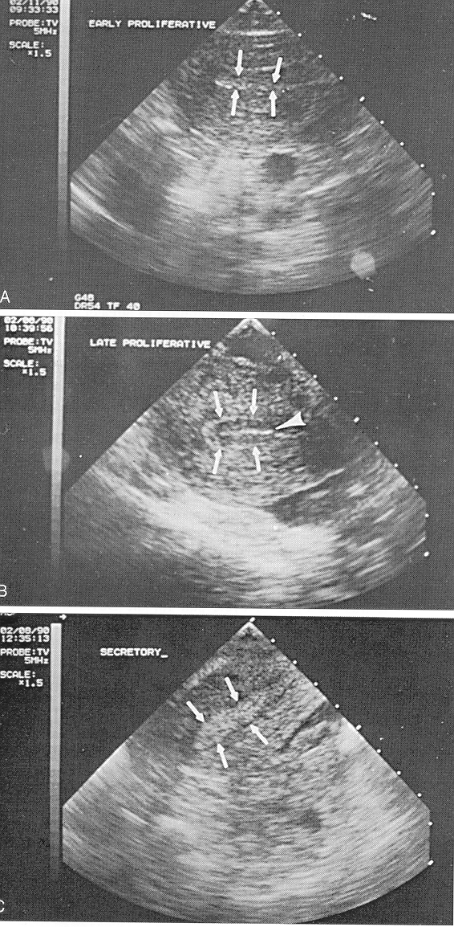
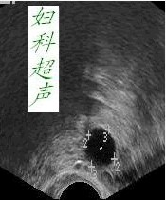
卵泡与内膜
增生期（薄） 排卵期（三线征） 黄体期（均质）

Slide 29
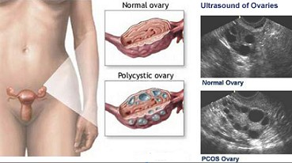
B 超

Slide 30
3）基础激素水平测定
一般在排卵异常和高育龄妇女中进行。激素检测常包括血清FSH、LH、E₂、P、T、PRL的检查。激素的测定以月经周期第2~5天的血清基础内分泌水平的检测最为重要，可反应卵巢的基础状态及其储备功能或某些病理状态。黄体中期血清的E_{2 、} P 水平可反应卵巢黄体功能。基础FSH水平升高表明卵巢储备能力下降，血清基础LH/FSH≥2、T的升高可协助诊断多囊卵巢综合征。必要时测定甲状腺、肾上腺皮质功能及其他内分泌功能以排除全身性内分泌异常导致的卵巢功能异常

Slide 31
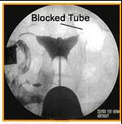
4）输卵管通畅度检查 ：子宫输卵管X线造影；子宫输卵管超声造影；

Slide 32
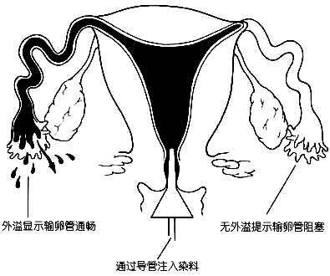
HSG

Slide 33
5）宫腔镜检查：观察子宫腔形态、内膜的色泽和厚度、双侧输卵管开口、是否有宫腔粘连、畸形、息肉、粘膜下肌瘤等病变。联合腹腔镜可行输卵管内口插管，注射染料（亚甲蓝）以辨别输卵管的通畅度。
6）腹腔镜检查：用于盆腔情况的检查诊断。直视下观察子宫、卵巢、输卵管和盆腔腹膜的病变，有无盆腔粘连。腹腔镜检查术的同时，如有必要可对患者进行镜下手术治疗。

Slide 34
（7）输卵管镜：准确了解输卵管阻塞的部位和程度以及输卵管蠕动的情况，还能发现输卵管内的息肉、粘连、疤痕等器质性病变
（8）子宫内膜组织学检查：能反应卵巢功能及子宫内膜对卵巢激素的反应，并能发现子宫内膜病变。排卵后子宫内膜受孕激素作用呈分泌期改变。如黄体中期内膜呈分泌期腺体分泌不足或较正常落后≥2日，结合BBT上升<12日，提示黄体功能不足。月经周期第5~6天子宫内膜仍呈分泌期变化应注意黄体萎缩不全。

Slide 35
（9）免疫学检查：如抗精子抗体、抗子宫内膜抗体、抗心磷脂抗体、抗卵巢抗体、封闭抗体、抗核抗体等。
（10）性交后试验：在排卵期进行，受试者在性交后2~8小时内接受检查。取宫颈粘液，涂于玻片上检查。若每高倍视野有20个活动精子即正常。若精子穿过粘液能力差或精子不活动，应疑有免疫异常
（11）夫妇染色体核型分析。

Slide 36
三、辨证论治
不孕症的辩证，重在审脏腑、冲任、胞宫之病位，辩气血、寒热、虚实之变化，还要察痰湿与瘀血之病理因素
治疗当辩证与辨病相结合。治疗重点是温养肾气，调理气血，使经调病除，则胎孕可成。

Slide 37
（一）、肾虚型
1、肾气虚证
主要证侯 婚久不孕，月经不调，经量或多或少，头晕耳鸣，腰酸腿软，小便清长；舌淡，苔薄，脉沉细。
治疗原则 补肾益气，调补冲任
方药举例 毓麟珠（《景岳全书》
方解：

Slide 38
2、肾阳虚证
主要证侯 婚久不孕，初潮延迟，月经后期，量少色淡，甚则闭经，平时白带量多，清稀如水；腰痛如折，性欲淡漠，面色晦黯，小便清长，大便溏薄；舌淡，苔白，脉沉迟。
治疗原则 温肾助阳，调补冲任
方药举例 温胞饮﹙《傅青主女科》﹚
方 解
加 减

Slide 39
方解：
巴戟天、补骨脂、菟丝子、杜仲——补肾助阳而益精气；
肉桂、附子——补益命门
人参、白术——健脾益气
山药、芡实——补肾涩精而止带
加减：

Slide 40
3、肾阴虚证
主要证侯 婚久不孕，月经先期，量少，色红质稠，甚或闭经，或带下量少，阴中干涩；头晕耳鸣，腰酸腿软，形体消瘦，五心烦热，失眠多梦；舌淡或舌红，苔少，脉细或细数。
治疗原则 滋肾养血，调补冲任。
方药举例 养精种玉汤﹙《傅青主女科》﹚
方 解
加 减

Slide 41
（二）、肝郁型
主要证侯 婚久不孕，月经周期先后不定，量多少不定，色暗，有血块，经行腹痛，或经前乳房胀痛，胸胁不舒，小腹胀痛，情志抑郁，或烦躁易怒；舌淡红，苔薄白，脉弦。
治疗原则 舒肝解郁，理血调经。
方药举例 开郁种玉汤﹙《傅青主女科》﹚
方 解
加 减

Slide 42
方解：
当归、白芍——养血柔肝；
白术、茯苓——健脾培土
丹皮——凉血活血
香附——理气解郁
花粉——清热生津
加减：

Slide 43
（三）、痰湿内阻型
主要证侯 婚久不孕，形体肥胖，经行后期，甚或闭经，带下量多，色白质粘，头晕心悸，胸闷泛恶；舌淡胖，苔白腻，脉滑。
治疗原则 燥湿化痰，理气调经
方药举例 苍附导痰丸
方 解
加 减

Slide 44
方解：
苍术、茯苓、神曲——健脾祛湿消积；
半夏、陈皮——燥湿化痰理气
香附、川芎——理气行滞调经
加减：
若痰湿内盛，胸闷气短者，酌加瓜蒌、南星、石菖蒲宽胸利气以化痰湿；
若经量过多者，去川芎，加黄芪、续断补气益肾以固冲
若心悸者，酌加远志以祛痰宁心
若月经后期或经闭者，酌加鹿角胶、仙灵脾、巴戟天以补益冲任

Slide 45
（四）、瘀滞胞宫型
主要证侯 婚久不孕，月经后期，经量多少不一，色紫夹块，经行腹痛；平素小腹或少腹疼痛，或肛门坠胀不适；舌紫黯，或舌边有瘀点，脉弦涩。
治疗原则 活血化瘀，止痛调经。
方药举例 少腹逐瘀汤
方 解
加 减

Slide 46
方解：
小茴香、干姜、肉桂——温经散寒；
当归、川芎、赤芍——养血活血行瘀
没药、蒲黄、五灵脂、延胡索——活血化瘀止痛
加减：
若血瘀日久化热者，症见小腹灼痛，拒按，月经量多，色红，质粘有块，舌红，苔黄，脉滑数。治宜消热解毒，活血化瘀。方用血府逐瘀汤加红藤、败酱草、薏苡仁、金银花
若兼血虚者，伴头昏眼花，心悸少寐。治宜养血活血。方用调经种玉汤。

Slide 47
西医女性不孕的治疗
1、改善生活方式，进行性生活指导
2、治疗生殖道器质性病变
（1）输卵管因素的治疗
a.双侧输卵管阻塞的治疗:根据输卵管阻塞部位和程度的不同选择不同的治疗方案。经过输卵管和盆腔整形手术后6个月至一年仍不能获得自然妊娠的患者，获得自然妊娠的机会已很低，一般不主张做成形手术，而建议直接采用体外受精技术。

Slide 48
b.输卵管通而不畅的治疗：首先应行腹腔镜检查。根据腹腔镜检查的结果，如通而不畅是由伞端部分阻塞和单侧输卵管峡部阻塞引起，可分别按双侧输卵管阻塞的方法进行治疗；输卵管间质部和峡部部分阻塞的患者，腹腔镜可能没有阳性发现，可以行输卵管通液术进行治疗。
c.输卵管慢性炎症的治疗：口服活血化瘀中药，中药保留灌肠和穴位注射，配合短波、超短波、离子透入等方法促进局部血液循环，有利于炎症消除。输卵管内注药：用地塞米松磷酸钠注射液、庆大霉素，加入20ml生理盐水中，在150mmhg压力下，以每分钟1ml的速度行输卵管通液术，能减轻输卵管局部炎症充血水肿，抑制纤维组织形成，达到溶解和软化粘连的目的。

Slide 49
（2）卵巢肿瘤：有内分泌功能的卵巢肿瘤可影响卵巢排卵，应予切除；性质不明的卵巢肿块，应尽量于不孕症治疗前得到诊断，必要时手术探查。
（3）子宫病变：子宫肌瘤、内膜息肉、子宫纵膈、子宫腔粘连等如果影响宫腔环境，干扰受精卵着床和胚胎发育，行手术治疗。
（4）子宫内膜异位症：应进行腹腔镜诊断和治疗，对于复发性内异症、卵巢功能明显减退的患者，应慎重手术。术后可辅以孕激素或GnRH-a治疗3-6个周期。重复和复发者可考虑辅助生殖技术
（5）生殖系统结核：活动期应行抗结核治疗，用药期间应采取避孕措施。盆腔结核多累及输卵管和子宫内膜，多数需借助辅助生殖技术妊娠

Slide 50
3.免疫因素的治疗：
1）免疫抑制治疗，主要应用皮质类固醇类药物，方法有局部疗法，低剂量持续疗法，大剂量间歇冲击疗法，一般疗程约半年
2）局部隔绝法，AsAb阳性的患者在性交时应用避孕套约半年，停止与精液的接触而使体内抗体逐渐下降，停用避孕套后部分患者会受孕。
3）抗心磷脂抗体阳性综合症的患者可以运用小剂量阿司匹林或肝素进行治疗。
4）经保守治疗无效可行宫腔内人工受精助孕治疗。

Slide 51
4.促排卵药物治疗
促排卵治疗包括诱发排卵和超排卵治疗，诱发排卵应用于女方排卵障碍，一般以诱发单卵泡或少数卵泡发育为目的；超排卵常应用于不孕症妇女进行辅助生殖技术的超排卵刺激周期，以获得多个卵泡发育为目的。
促排卵常用药物：
⑴枸橼酸克罗米芬：利用其与垂体雌激素受体结合产生低雌激素效应，反馈性诱导内源性促性腺激素分泌，促使卵泡生长、发育、成熟和排卵。适用于体内有一定雌激素水平者和丘脑-垂体-卵巢轴正负反馈机制健全者。从月经周期第3日至第5天开始给药，每日口服50mg（最高剂量大150mg/d），连服5天，排卵率可达70％-80％，每周期的受孕率仅为20％~30％。

Slide 52
（2）绒促性素（HCG）：它的化学结构及生物学活性与LH类似。一次注射HCG10000U可产生相当于自然周期排卵前LH峰值20倍的效能，且半衰期较LH长，所以作用时间持久，有助于支持黄体功能。一次注射5000U可模拟内源性LH峰值作用，诱导卵母细胞成熟分裂和排卵发生。可促使卵泡的最后成熟及排卵。小剂量HCG1000~2000IU /次，每2~3天一次可支持黄体功能。
（3）尿促性素（hMG）：从绝经后妇女尿中提取，HMG含有大约1:1的FSH和LH，促性腺激素在卵泡发生过程中启动卵泡的募集和生长、选择优势化成熟，增加雌激素的水平和促进子宫内膜的增殖，适用于下丘脑、垂体性无排卵或低促性腺激素性性腺功能低下闭经的治疗。一般于月经第3-5天起，每日或隔日肌注50-150IU，促卵泡成熟。使用过程中应通过超声检查与雌激素测定监测卵巢的反应性，卵泡发育成熟后再使用hCG诱发排卵。

Slide 53
（4）溴隐亭：能抑制垂体分泌催乳激素，适用于高催乳激素血症的无排卵患者。一般从每日2.5mg开始，必要时可给药2.5mg,每日3次；一般连续给药3~4周时垂体催乳素降至正常，月经恢复后维持适当剂量（排卵率为75％~80％，妊娠率为60％）。
诱发排卵检测:
使用相应的促排卵药物后，于月经周期的第8~12日开始监测卵泡发育，包括B超监测卵泡大小、血清E2及LH水平测定、尿LH测定和宫颈粘液的观察。当卵泡直径大于18mm或血、尿LH出现峰值时，可用hCG5000~10000单位诱发排卵。

Slide 54
5.不明原因不孕的治疗
病因尚不明确，目前缺乏有效的治疗方法和疗效指标，一般对年轻、卵巢功能良好的夫妇，可行期待治疗，一般不超过3年。对卵巢功能减退和年龄>30岁的夫妇，一般慎重选择期待。可行宫腔内夫精人工受精3-6个周期诊断性治疗。

Slide 55
6.辅助生殖技术（ART）
在体外对配子和胚胎采用显微操作技术，帮助不孕夫妇受孕的一组方法，包括人工受精（AI）、体外受精-胚胎一组（IVF-ET）以及衍生技术等，适用于其他常规治疗无法妊娠者。
（1）人工授精（AI）
将精子通过非性交方式注入女性生殖道内，使其受孕的一种技术。人工授精分为丈夫精液人工授精(AIH)和供精者精液人工授精(AID)。AIH用于丈夫患性功能障碍或女方阴道狭窄等原因致性交困难者；AID用于丈夫患无精症，或精液异常影响生育及患遗传病者。在排卵期前后，将新鲜的或冷冻的精液注入阴道穹窿、宫颈管内及宫颈周围，术后卧床20分钟，每个周期授精1~3次。

Slide 56
（2）体外受精、胚胎移植（IVF-ET）
是指从女性卵巢内取出成熟的卵子，在体外与精子发生受精并培养3-5天，再将发育到卵裂期或囊胚期阶段的胚胎移植到宫腔内，使其着床发育成胎儿的过程。适应症：输卵管性不孕症、原因不明的不孕症、子宫内膜异位症、男性因素不育症、排卵异常、宫颈因素等不孕症
主要步骤：药物刺激卵巢、监测卵泡至发育成熟，经阴道超声介导下取卵，将卵母细胞和精子在模拟输卵管环境的培养液中受精，受精卵在体外培养2-5天，形成卵裂期或囊胚期胚胎，继续进行子宫腔内胚胎移植，并同时使用黄体酮行黄体支持。
（3）卵细胞质内单精子注射
在显微操作系统的帮助下，在体外直接将单个精子注入卵母细胞浆内使其受精。主要用于治疗重度少、弱、畸形精子症的男性不孕患者，IVF-ET周期受精失败的患者。

Slide 57
辅助生殖技术的并发症
1）卵巢过度刺激综合征（OHSS）
诱导排卵药物刺激卵巢后，导致多个卵泡发育、雌激素水平过高及颗粒细胞的黄素化，引起全身血流动力学改变的病理情况。发生率约为20%，重症者约1%—4%。
轻症：腹部胀满、卵巢增大。
重症：腹部膨胀，大量腹腔积液，导致血液浓缩、重要脏器血栓形成和功能损害，电解质紊乱等严重并发症，严重者可引起死亡 。治疗原则以增加胶体渗透压扩容为主，防止血栓形成，改善症状为辅。
(2)多胎妊娠
诱导排卵药物导致的多卵泡发育，及多个胚胎移植，致使多胎妊娠发生率高达30%以上。多胎妊娠增加母婴并发症、流产、早产的发生率、围产儿患病率和死亡率风险。

Slide 58
预防与调护
1、把握受孕时间：排卵前2-3天或排卵后24小时内。
2、提倡婚前检查：及早发现畸形或其他不利因素
3、做好计划生育：避免人流等，防止感染。
4、注意性生活卫生：避免生殖器官感染及性传播性
疾病。
5、生活有节制：加强锻炼，注意营养，不吸烟、不
酗酒、保证充足的睡眠。
6、保持良好心态：平衡内分泌系统，排卵规律。

Slide 59
病例
王某，女，32岁，护士。2018年4月5日初诊。
结婚4年多未避孕未孕。平素月经不调，周期35～50日不等，量或多或少，末次月经3月10日。经期少腹胀痛及腰酸。经省妇幼保健院、湘雅医院诊断为多囊卵巢综合征，并使用来曲唑促排卵治疗，效果不佳。今经推荐来我院在，要求中医治疗。

Slide 60
舌红少苔，脉沉细。
妇科检查：外阴发育正常，阴毛较粗而密，宫颈光滑，子宫大小正常左侧可扪及卵巢增大。
体查：左乳晕有一黑毛约4cm，足毛较多。
诊断：不孕症；月经后期。
治法：补肾养血，行气调经。
方药：菟丝子30g，熟地黄20g，当归15g，川芎10g，党参15g，枳壳12g，怀牛膝15g，淫羊藿10g，肉苁蓉15g，枸杞子15g。

Slide 61
嘱每次月经干净后服用，连服10剂。
二诊：3月后复诊，月经周期30～35天，经期5～6天，经量正常。嘱继续服用上方，同时加金樱子、黄精、女贞子、桑葚。
2019年2月怀孕。

